Slide 1


Автоматизированная диагностика триботронных систем с использованием методов машинного обучения

Slide 2
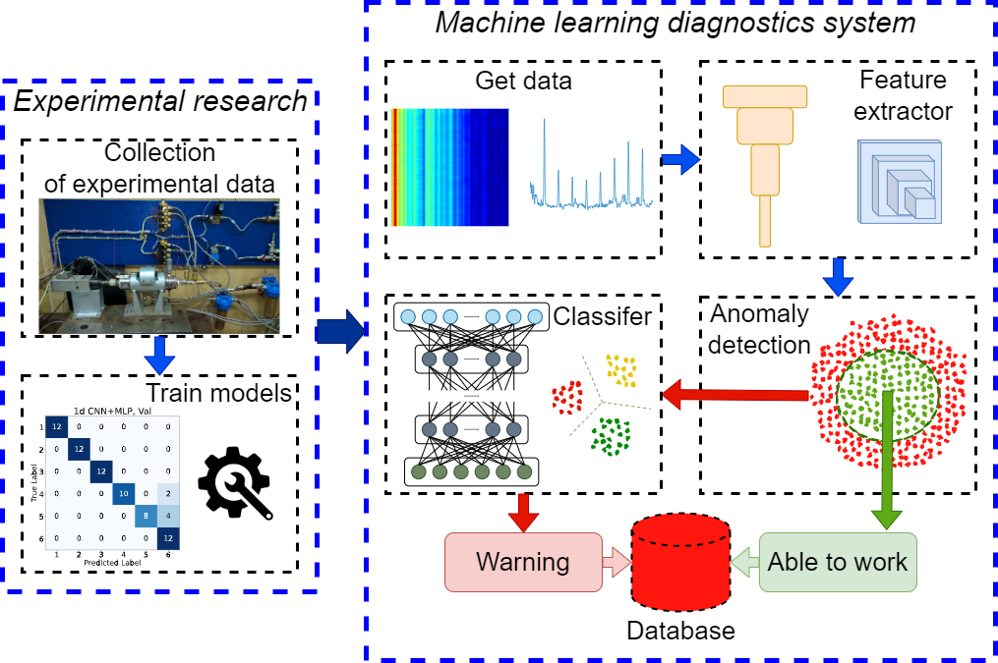
Автоматизированная диагностика
Схема программного обеспечения системы диагностики неисправностей

Slide 3
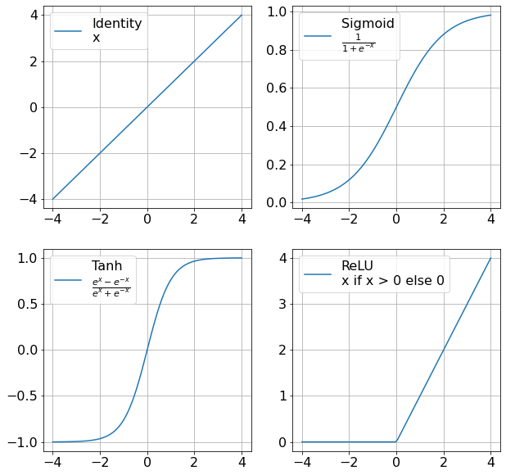
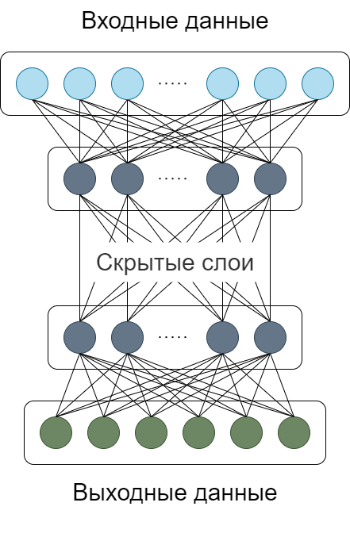
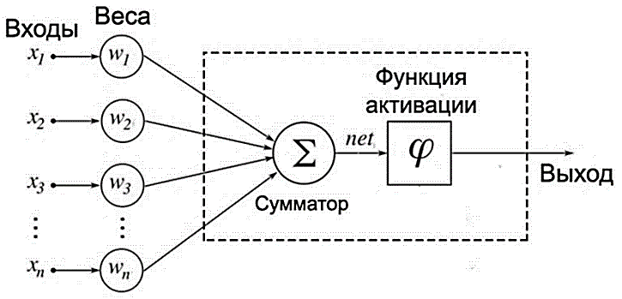
Многослойный перцептрон
Модель нейрона
Модель нейрона
Активация выходного слоя
где Z_{i} – значения нейронов выходного слоя;
K – количество нейронов выходного слоя.
Многослойный перцептрон
Функция потерь
где y_{i} – 1 если i соответствует действительному классу,
иначе 0;
ŷ_{i} –значение нейрона;
n – размер выхода.

Slide 4
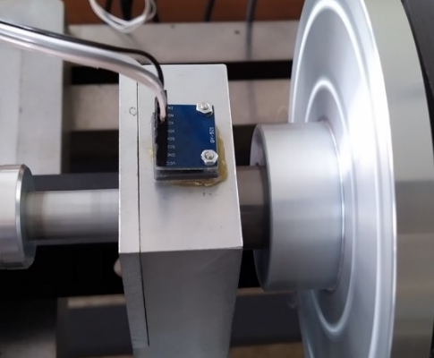
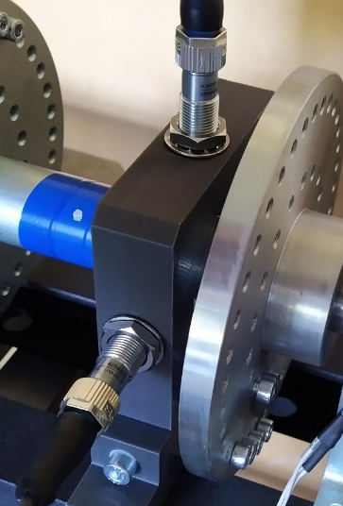
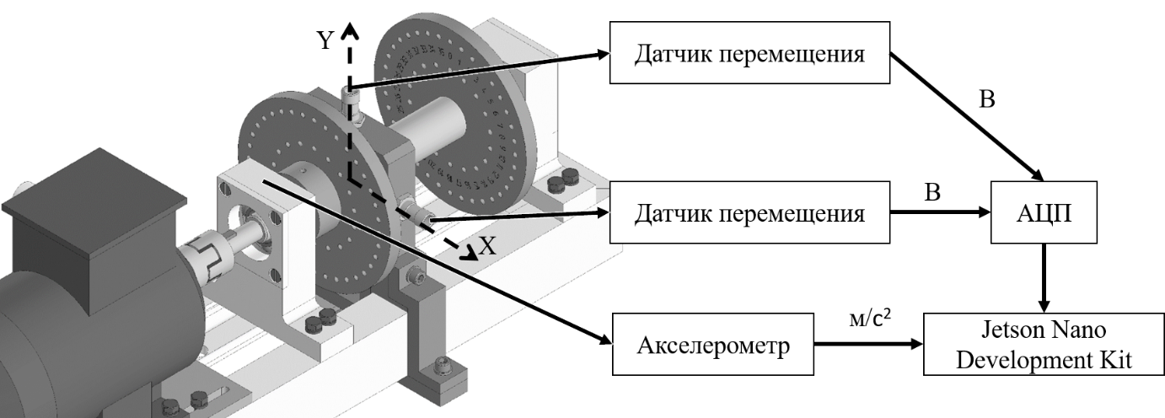
Эксперимент
- Опоры: подшипники 304 серии;
- На роторе установлены диски с резьбовыми отверстиями для установки дисбаланса;
- Частота вращения вала: 1200 об/мин;
- Дисбаланс 750 г/мм;
- Акселерометр: MEMS-акселерометр MPU6050;
- Датчик перемещения: IMA12-06BE1ZC0S;
- Частота дискретизации ~ 50 Гц;
- 6 опытов для каждого класса;
- Время записи данных опыта – 1 мин;
Виды неисправностей
1 – отсутствуют;
2 – дисбаланс на 1 диске;
3 – дисбаланс на 2 диске;
4 – дисбаланс на двух дисках.

Slide 5
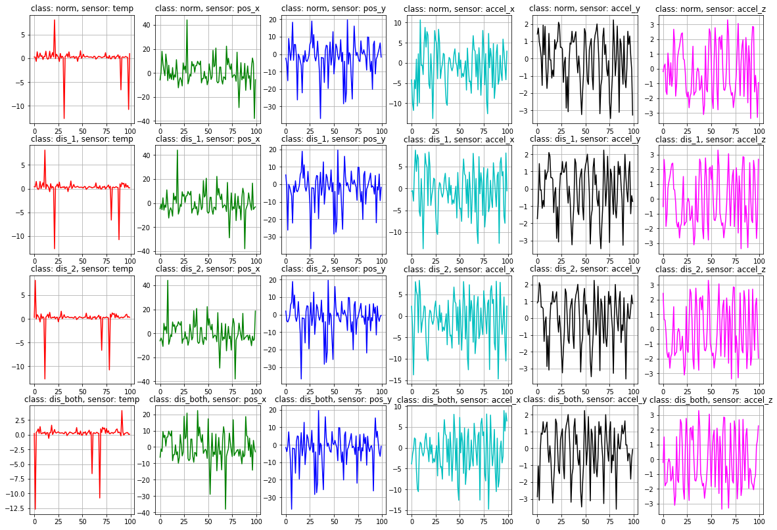
Набор данных
Подготовка данных: Нормализация
Обучение – 3480 примеров;
Валидация – 2320 примеров;
Тестирование – 1160 примеров;
Размер примера – 100 измерений.

Slide 6



Обработка данных
Репозиторий с программой для обработки данных:
https://github.com/chester-i-n/11MH-M.git
Google colab – бесплатная интерактивная облачная среда для работы с кодом на языке программирования Python3 от Google.
Библиотека для глубокого обучения:
https://pytorch.org/

